Slide 1

Khởi động

Slide 2

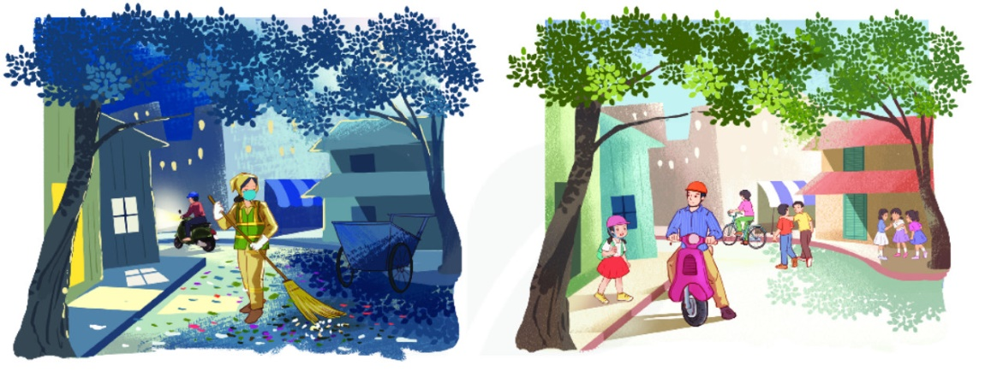
Đường phố trong 2 bức tranh dưới đây có gì khác nhau? Theo em vì sao có sự khác nhau đó?

Slide 3


Bài
13
TIẾNG CHỔI TRE

Slide 4




TIẾNG CHỔI TRE
(Trích)
1
Những đêm hè
Khi ve ve
Đã ngủ
Tôi lắng nghe
Trên đường Trần Phú
Tiếng chổi tre
Xao xác
Hàng me
Tiếng chổi tre
Đêm hè
Quét rác…
3
Nhớ em nghe
Tiếng chổi tre
Chị quét
Những đêm hè
Đêm dông gió rét
Tiếng chổi tre
Sớm tối
Đi về
Giữ sạch lề
Đẹp lối
Em nghe!
(Tố Hữu)
2
Những đêm đông
Khi cơn dông
Vừa tắt
Tôi đứng trông
Trên đường lặng ngắt
Chị lao công
Như sắt
Như đồng
Chị lao công
Đêm đông
Quét rác…

Slide 6

Giải nghĩa từ
Xao xác
Tiếng động nối tiếp nhau trong cảnh yên tĩnh

Slide 7

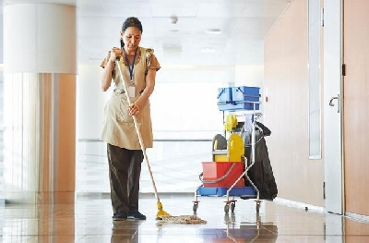
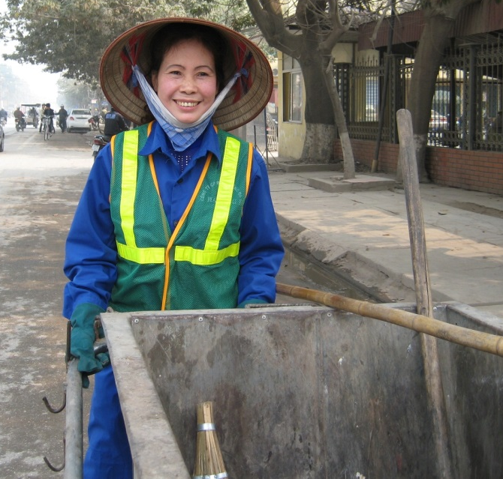
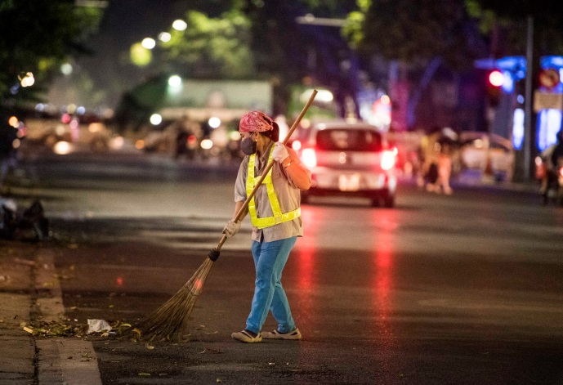
Giải nghĩa từ
Lao công
Người làm công việc vệ sinh phục vụ

Slide 9



TIẾNG CHỔI TRE
(Trích)
Những đêm hè
Khi ve ve
Đã ngủ
Tôi lắng nghe
Trên đường Trần Phú
Tiếng chổi tre
Xao xác
Hàng me
Tiếng chổi tre
Đêm hè
Quét rác…
Nhớ em nghe
Tiếng chổi tre
Chị quét
Những đêm hè
Đêm dông gió rét
Tiếng chổi tre
Sớm tối
Đi về
Giữ sạch lề
Đẹp lối
Em nghe!
(Tố Hữu)
Những đêm đông
Khi cơn dông
Vừa tắt
Tôi đứng trông
Trên đường lặng ngắt
Chị lao công
Như sắt
Như đồng
Chị lao công
Đêm đông
Quét rác…

Slide 10
TIẾNG CHỔI TRE
(Trích)
Những đêm hè
Khi ve ve
Đã ngủ
Tôi lắng nghe
Trên đường Trần Phú
Tiếng chổi tre
Xao xác
Hàng me
Tiếng chổi tre
Đêm hè
Quét rác…
Nhớ em nghe
Tiếng chổi tre
Chị quét
Những đêm hè
Đêm dông gió rét
Tiếng chổi tre
Sớm tối
Đi về
Giữ sạch lề
Đẹp lối
Em nghe!
(Tố Hữu)
Những đêm đông
Khi cơn dông
Vừa tắt
Tôi đứng trông
Trên đường lặng ngắt
Chị lao công
Như sắt
Như đồng
Chị lao công
Đêm đông
Quét rác…

